Slide 1

Rekonstrukce vesnického stavení
Vypracoval: Jiří Novotný
Vedoucí práce: Ing. Martin Dědič
Oponent práce: Mgr. Jana Pavlíčková Hlebová

Slide 2
Obsah
Motivace a důvody k řešení daného tématu
Cíl práce a výzkumný problém
Použitá metodika práce
Dosažené výsledky
Závěr
Odpovědi na otázky vedoucího a oponenta bakalářské práce

Slide 3
Motivace a důvody k řešení daného tématu
Aktuálnost
Řešený objekt v místě bydliště
Mé studijní zaměření
Prohloubení znalostí souvisejících s rekonstrukcemi staveb
Reálná možnost realizace projektu

Slide 4
Cíl práce a výzkumný problém
Vypracování projektu rekonstrukce vesnického stavení pro stavební povolení
  Zaměření skutečného stavu objektu
  Provedení a vyhodnocení stavebně technického průzkumu
  Návrh sanačních opatření
  Vypracování projektové dokumentace rekonstrukce pro stavební povolení

Slide 5
Použitá metodika práce
  Metoda sběru dat
    Rozhovor s majitelem
    Analýza historických materiálu (dokumentace)
    Vizuální metoda
    Fotodokumentace
    Metoda zaměření stávajícího objektu
  Metoda vyhodnocení dat:
    Vypracování projektu rekonstrukce

Slide 6
Dosažené výsledky
Zaměření a zakreslení stávajícího stavu objektu
Fotodokumentace
Provedení stavebně technického průzkumu
Analýza zjištěných vad a poruch
Návrh sanačních opatření a nové dispozice objektu
Zpracování projektové dokumentace rekonstrukce pro stavební povolení

Slide 7
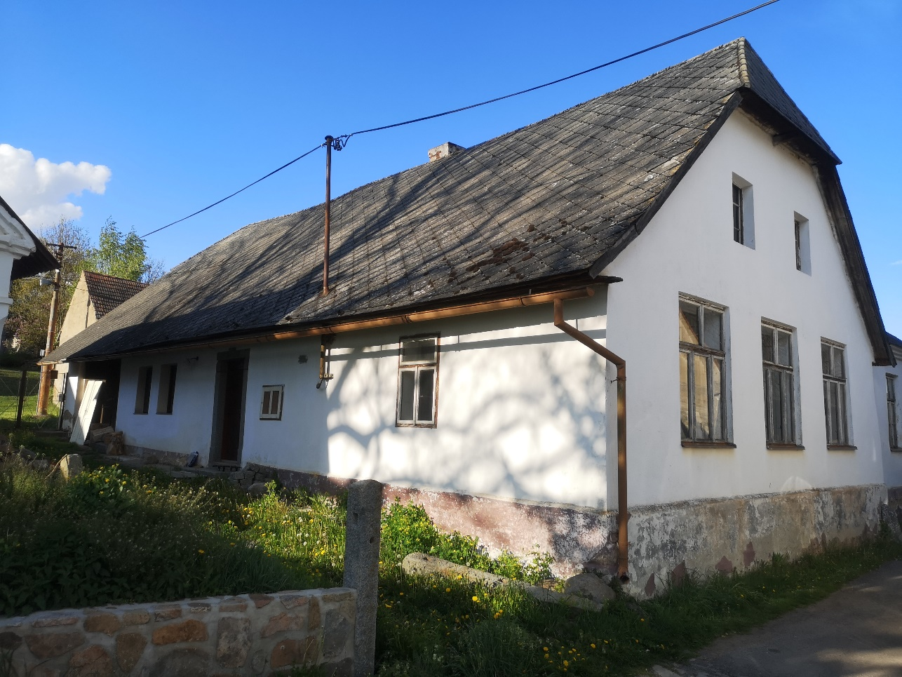
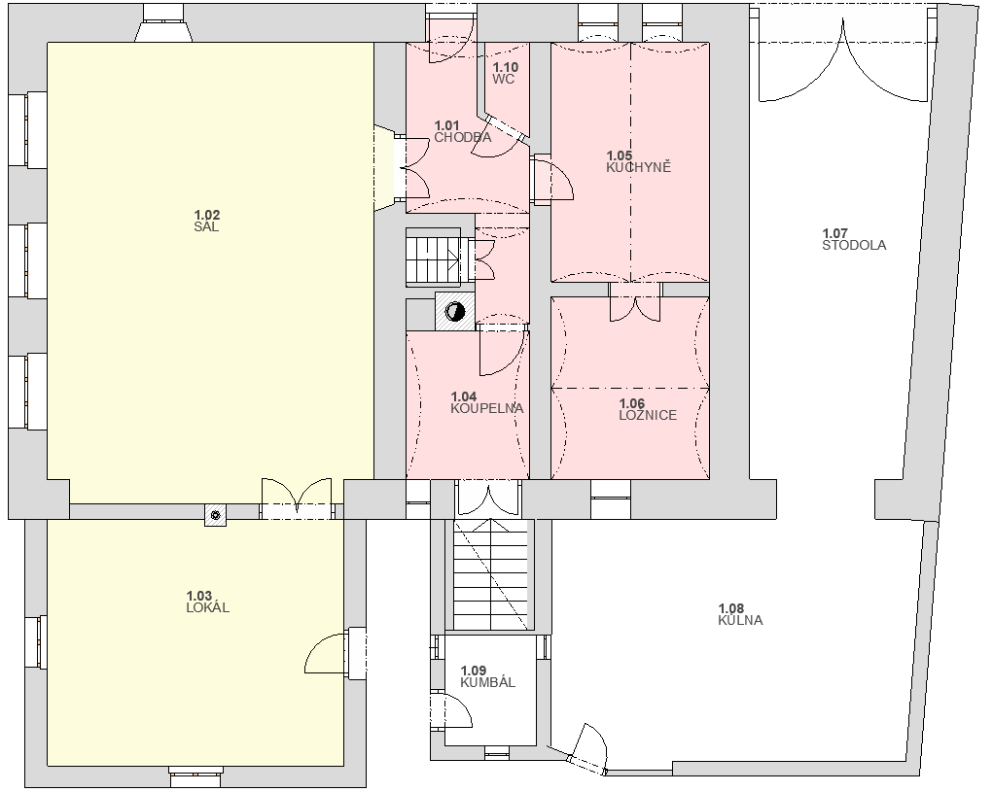
Dosažené výsledky – průzkum objektu
Identifikace objektu
  Postaven v první polovině 19. století
  1929 přestavba objektu na hostinec
Popis vodorovných a svislých konstrukcí
  Smíšené a cihelné zdivo
  Dva typy nosné konstrukce krovu
  Dřevěné stropy a klenby
Zdroj: vlastní

Slide 8
Dosažené výsledky – návrh rekonstrukce a sanačních opatření
Svislé nosné konstrukce
Vodorovné nosné konstrukce
Krov a střešní plášť
Podlahy
Omítky a výplně otvorů
Zdravotechnická instalace, vytápění a elektroinstalace
Zlepšení tepelně technických vlastností obvodového pláště

Slide 9
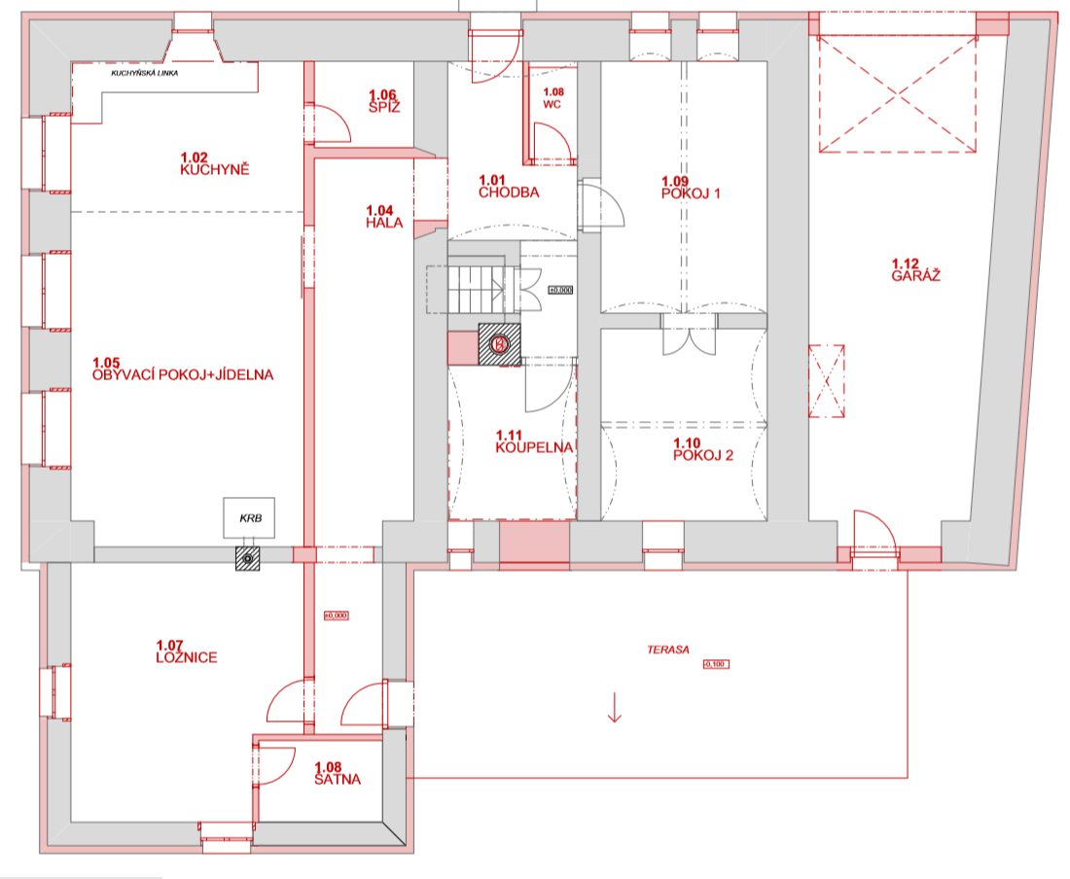
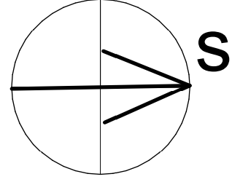
Dosažené výsledky – dispozice
Stávající dispoziční řešení: Nově navržené dispoziční řešení:
zdroj: vlastní zdroj: vlastní

Slide 10
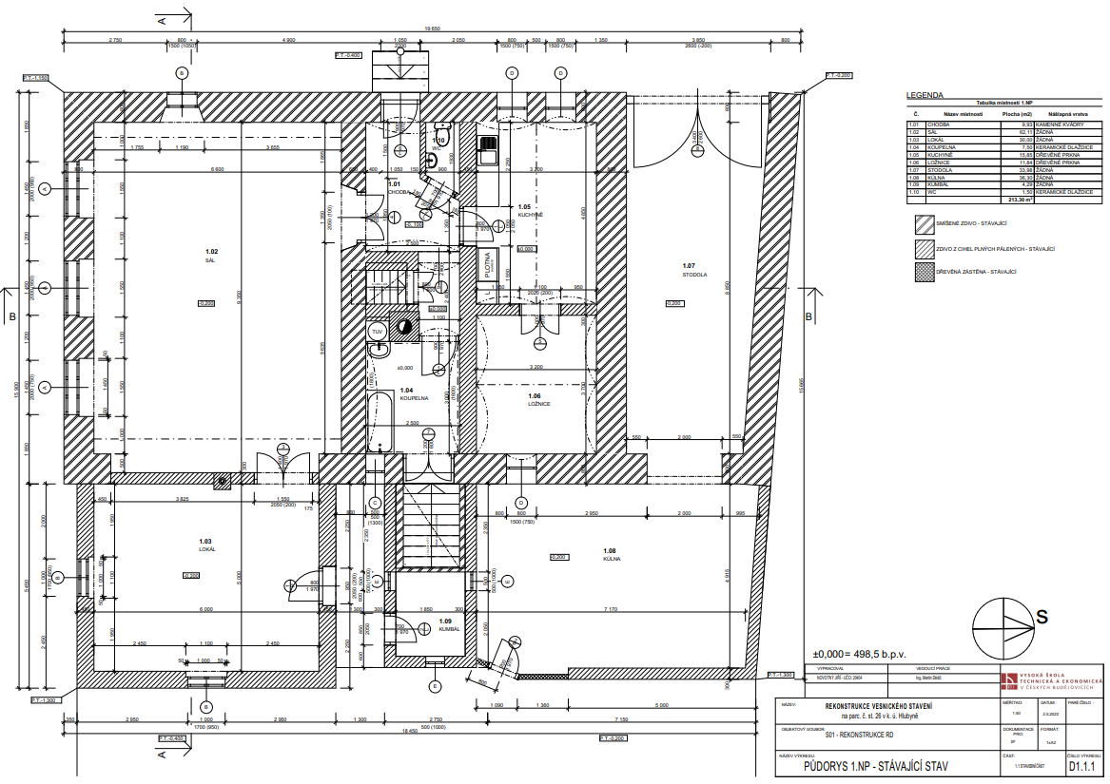
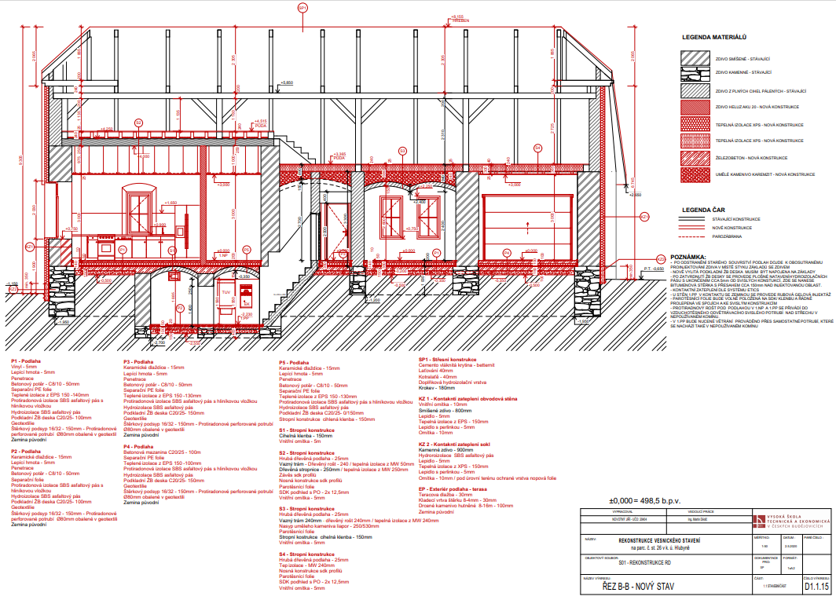
Dosažené výsledky – projektová dokumentace
Vypracování projektové dokumentace ve stupni pro stavební povolení
zdroj: vlastní
zdroj: vlastní

Slide 11
Závěr
Cíl bakalářské práce splněn
Bakalářská práce obsahuje:
  Teoretická část
  Aplikační část + přílohy

Slide 12
Odpovědi na otázky vedoucího a oponenta bakalářské práce
  Otázka vedoucího práce:
    „Jaké znáte moderní metody/přístroje vhodné pro vytvoření 3D modelu stávajících objektů?“
  Otázka oponenta práce:
    „Student na začátku práce zmiňuje, že hodnocený objekt je poslední, který neprošel v místě zásadní rekonstrukcí. Jak student hodnotí rekonstrukce provedené u ostatních objektů v dané obci.“

Slide 13
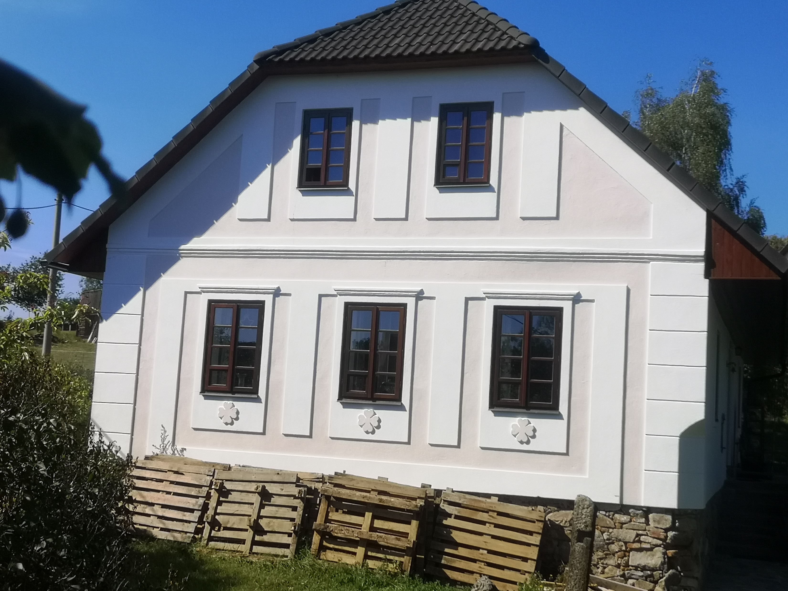
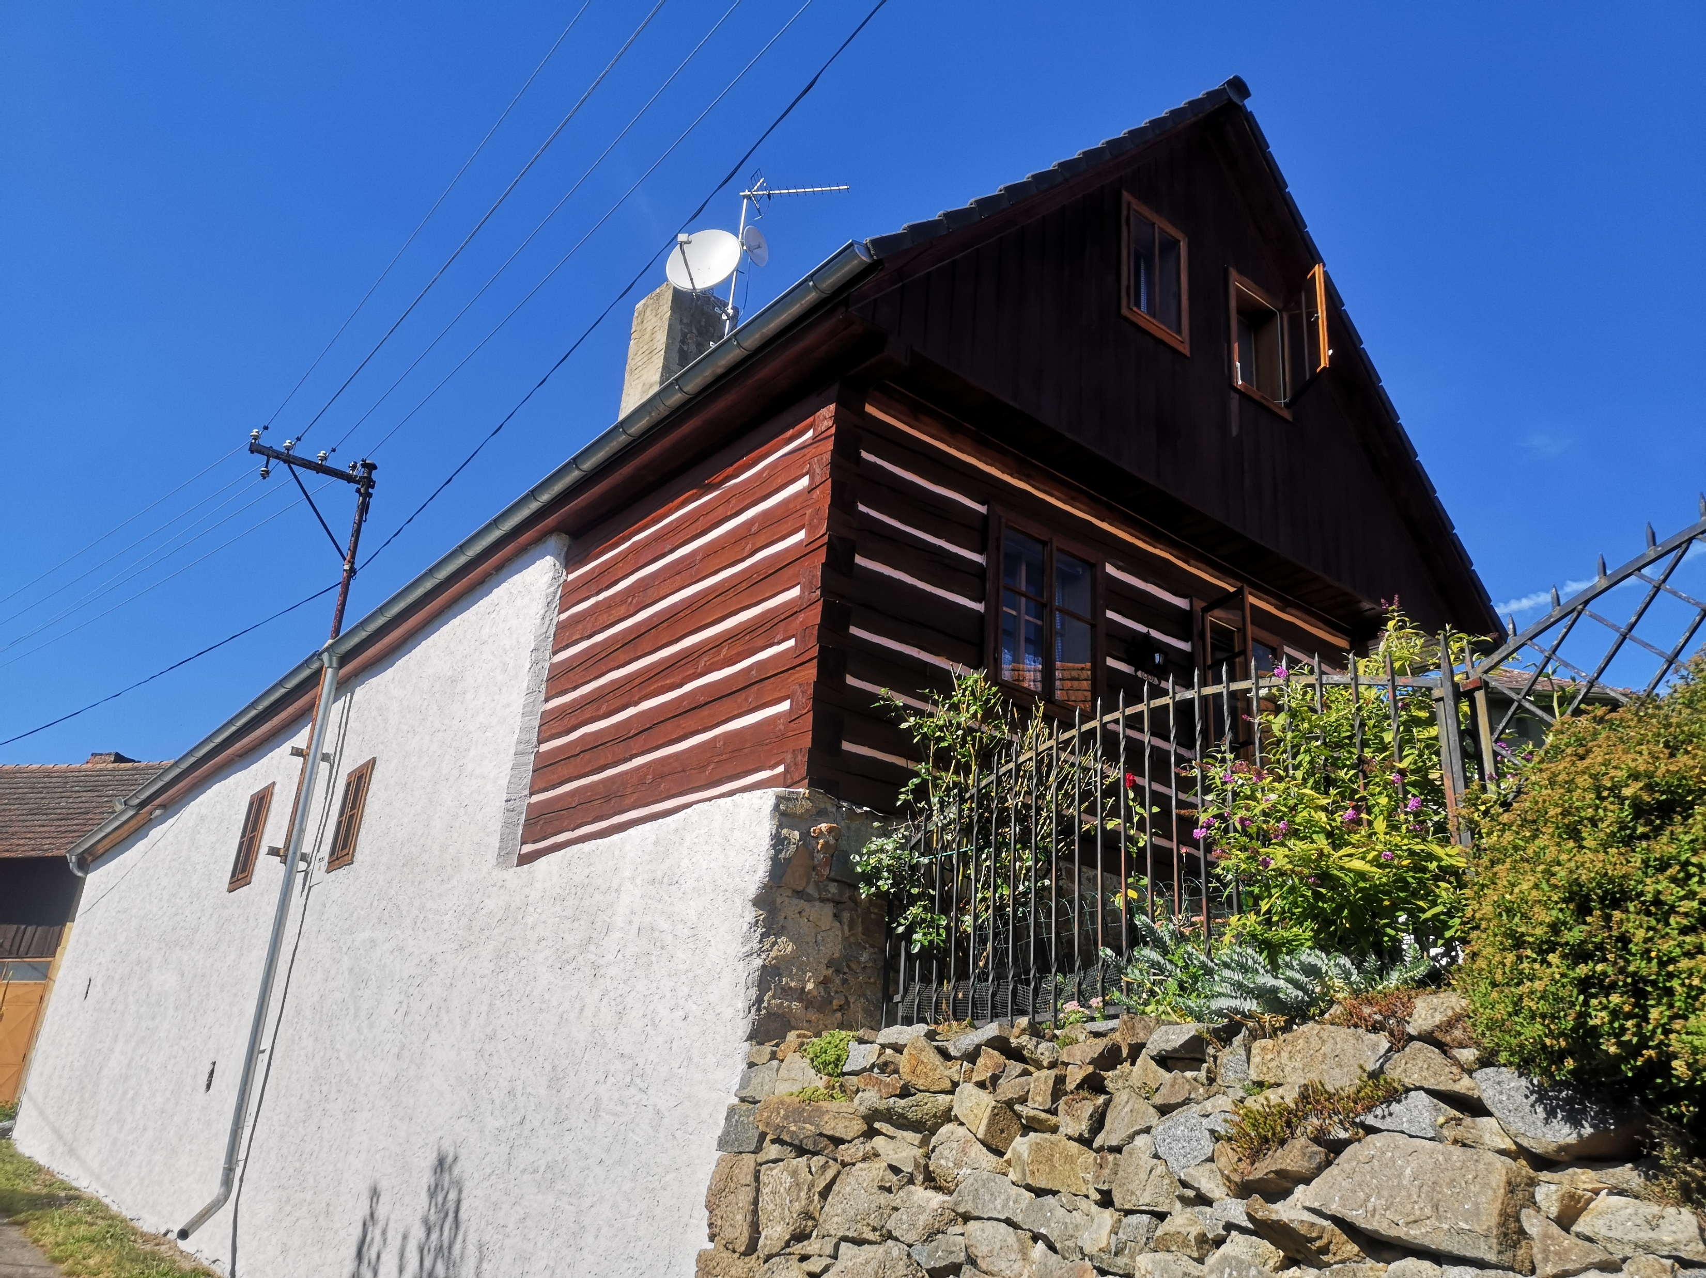
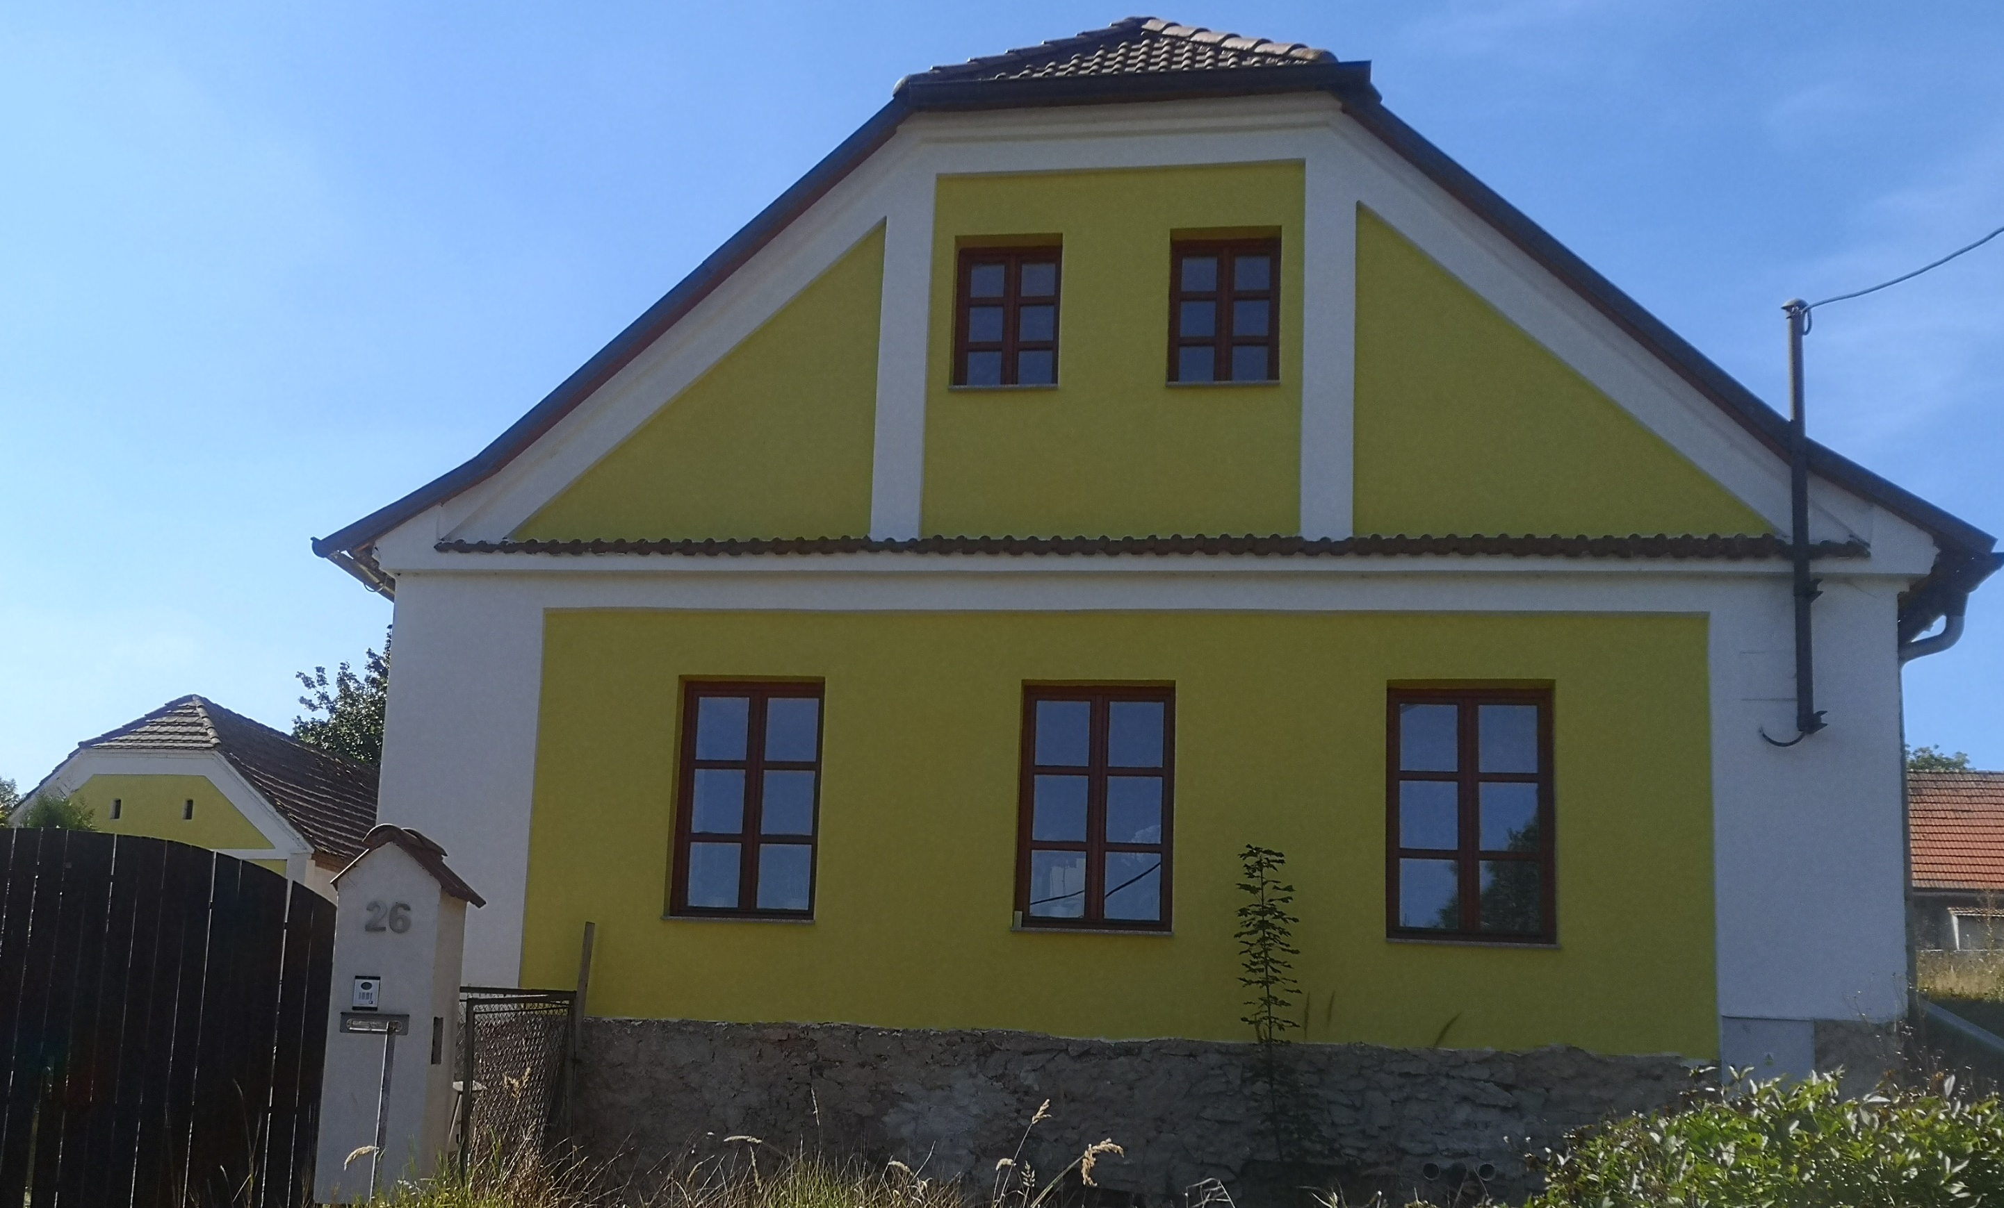
zdroj: vlastní
zdroj: vlastní
zdroj: vlastní

Slide 14
Děkuji za pozornost

